Slide 1
ЗАКЛАД ДОШКІЛЬНОЇ ОСВІТИ №39
Комбінованого типу
Ужгородської міської ради Закарпатської області
Портфоліо вихователя
ГОШКО ОЛЕСІ ВОЛОДИМИРІВНИ

Slide 2
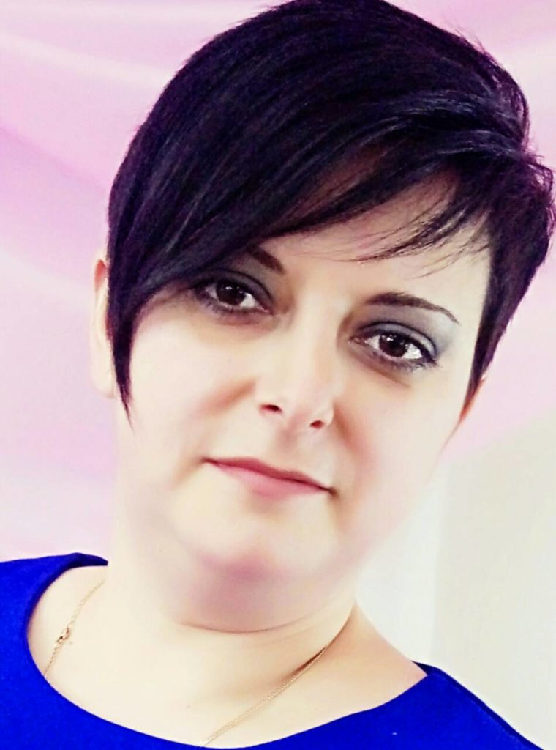
Гошко Олеся Володимирівна вихователь групи спецпризначення для дітей з вадами
опорно-рухового апарату
Дата народження: 9 грудня 1981 року.
Освіта: повна вища, базова вища.
Працює в ЗДО № 39: з 18 липня 2001 року.
Педагогічний стаж: 21 рік.
Кваліфікаційна категорія: «спеціаліст вищої категорії»,
педагогічне звання «вихователь – методист»
Державні та відомчі нагороди: Грамота управління освіти Ужгородської міської ради, 2005 р. 2011 р., 2016 р.
Грамота Закарпатської обласної ради 2020 рік.

Slide 3
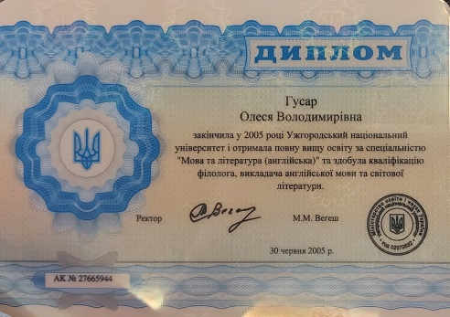
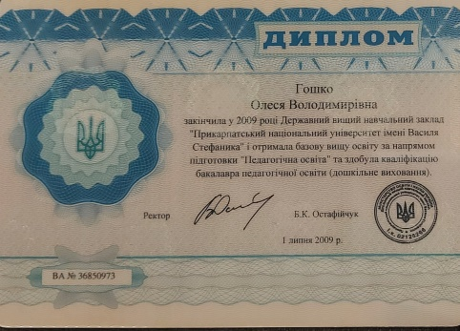
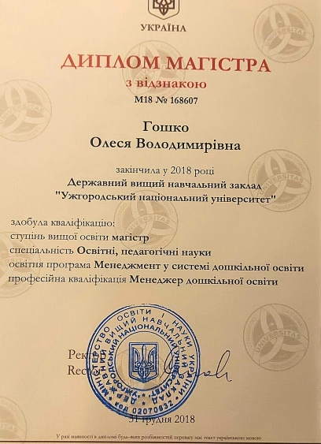
Дипломи про освіту
Ужгородський національний
університет, 2005 рік.
Філолог, викладач англійської мови та світової літератури
Прикарпатський національний
університет ім. В. Стефаника, 2009 рік.
Бакалавр педагогічної освіти
(дошкільне виховання).
Ужгородський національний
університет, 2018 рік.
Магістр, менеджер дошкільної освіти

Slide 4
Життєве кредо:
«Щоб дійти до мети,
треба перш за все йти»
Педагогічне кредо:
« Дати дітям радість праці, радість успіху у навчанні, збудити в їхніх серцях почуття гордості, власної гідності – це перша заповідь виховання»
В.Сухомлинський

Slide 5
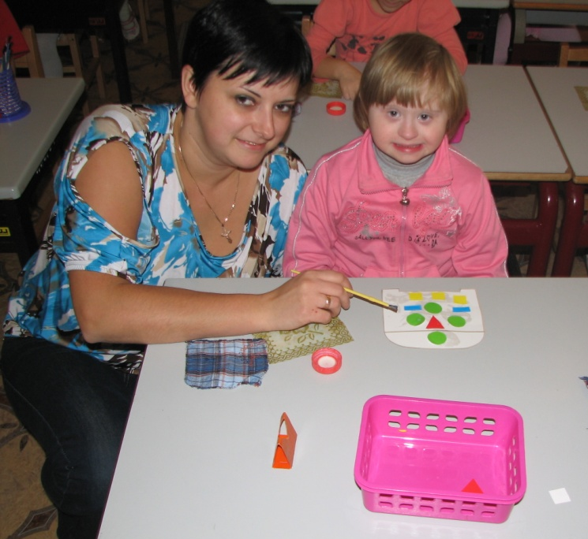
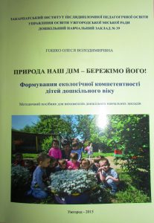
Педагогічний досвід
2011 – 2012 навчальний рік здійснювала інклюзивне навчання
Природа наш дім – бережімо його! Формування екологічної компетентності дітей дошкільного віку: методичний посібник для вихователів дошкільних закладів/ Дошкільний навчальний заклад № 39. – Ужгород, 2015 р. – 88 ст.
Методоб’єднання для вихователів м. Ужгород15.10.2015р.
МАЙСТЕР КЛАС « Використання інноваційних технологій під час ознайомлення дошкільників з явищами природи»

Slide 6
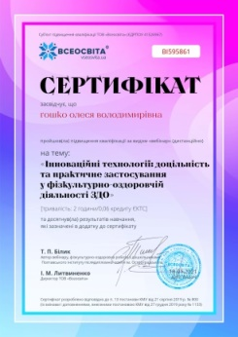
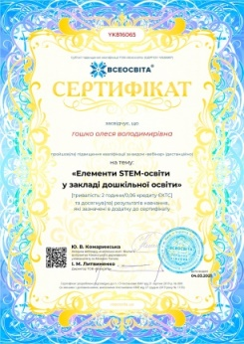
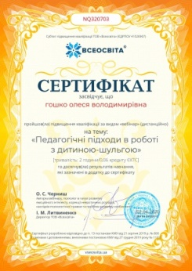
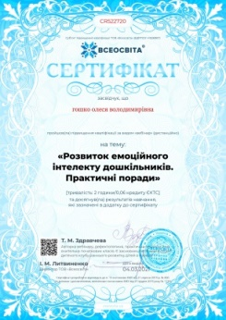
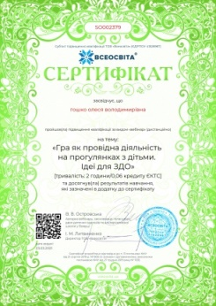
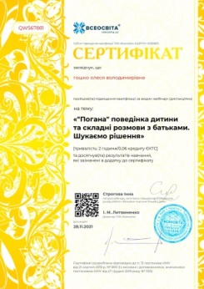
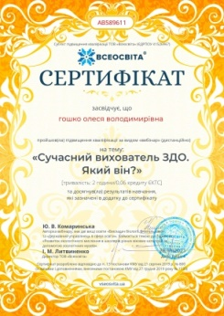
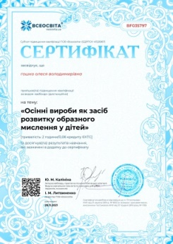
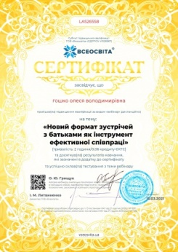
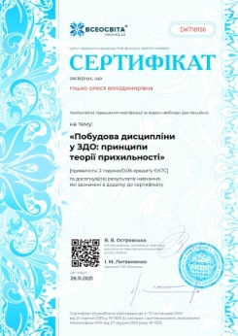
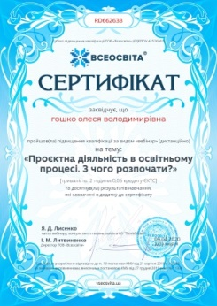
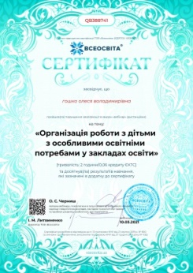
Курси підвищення кваліфікації та сертифікати переглянутих вебінарів

Slide 7
Методична
проблема, над якою працюю:
«Гра , як засіб активізації пізнавальної діяльності дошкільників через інноваційні підходи до особистісно орієнтованого навчання »

Slide 8
Метою особистісно орієнтованого навчання є виявлення суб'єктного досвіду кожного дошкільника та надання психолого-педагогічної допомоги в становленні його індивідуальності, в життєвому самовизначенні, самореалізації.
Термін "суб'єктний досвід" означає досвід життєдіяльності, набутий дитиною в конкретних умовах родини, навколишнього середовища, в процесі сприймання та розуміння нею світу людей і речей. Суб'єктний досвід називають особистим, індивідуальним, життєвим, стихійним тощо.
Головними завданнями особистісно орієнтованого навчання є:
• розкриття індивідуальних пізнавальних можливостей кожної дитини;
• розвиток індивідуальних пізнавальних здібностей;
• допомога в самопізнанні, самоактуалізації, самореалізації, самовизначенні;
• формування культури життєдіяльності, яка дає можливість продуктивно будувати власне життя.

Slide 9
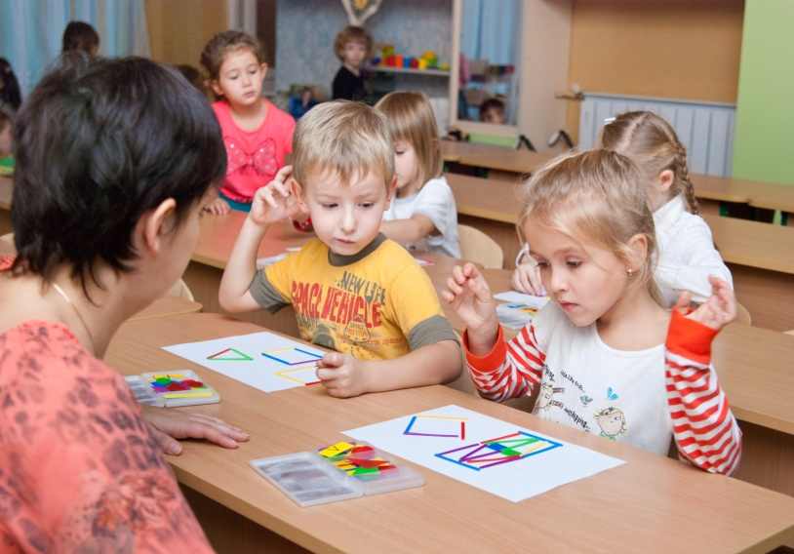
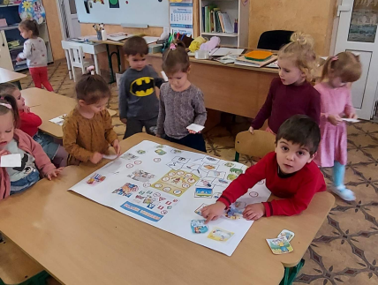
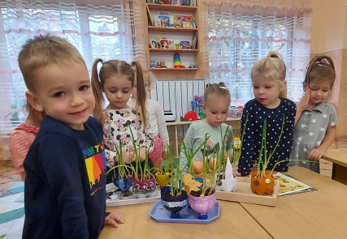
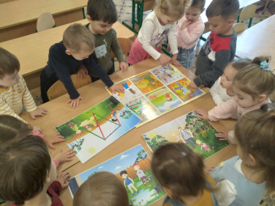
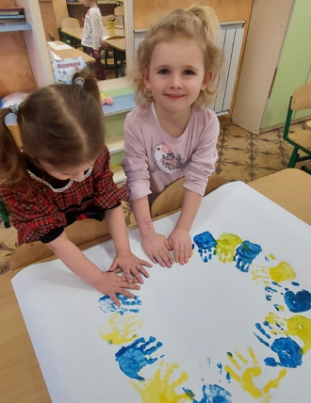
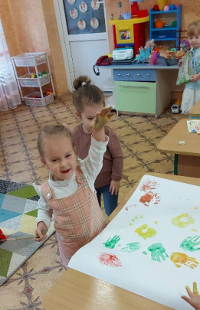
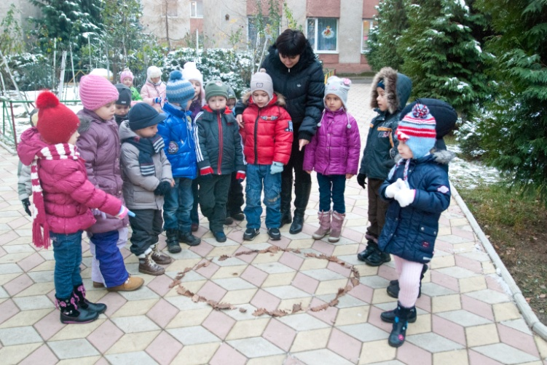
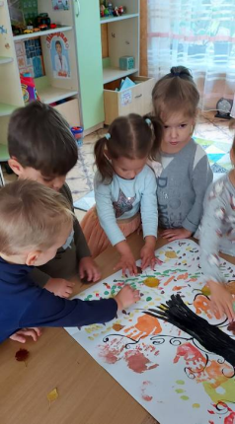
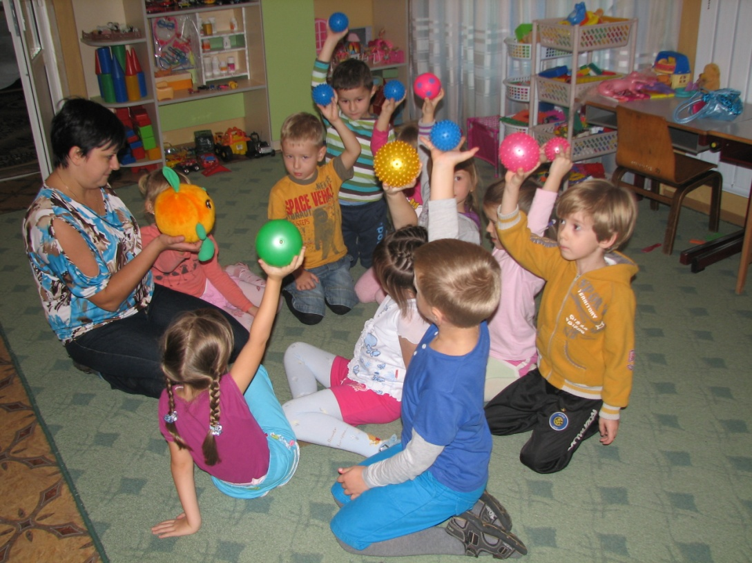
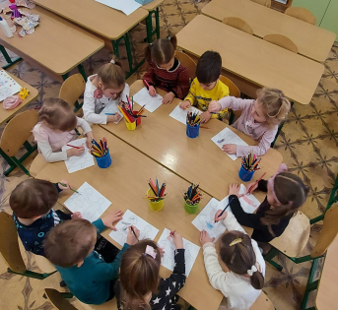
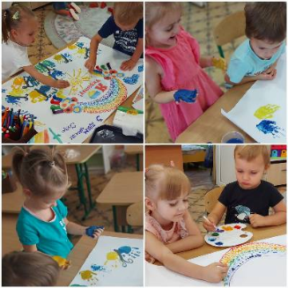
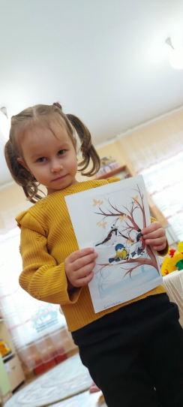
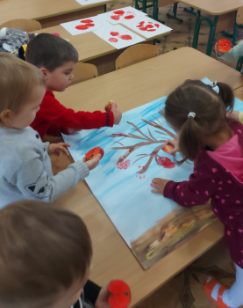
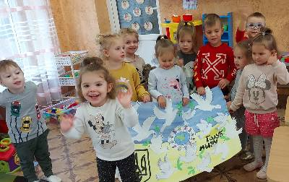
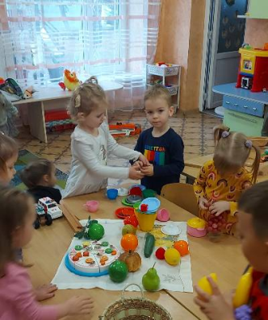
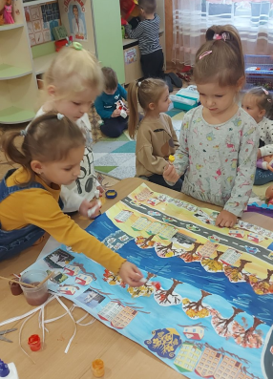
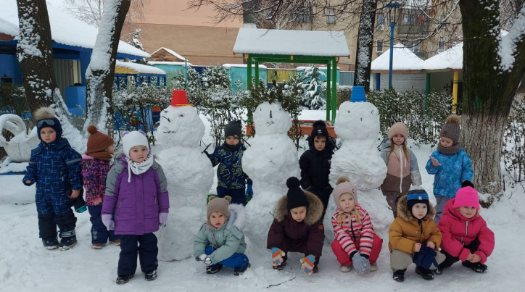
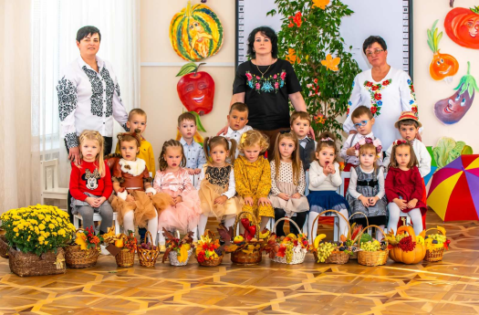
НАШІ БУДНІ:

Slide 10
ДЯКУЮ
ЗА УВАГУ!!!

